Slide 1
Kemiallinen reaktio

Slide 2
kurssin arviointi
kaks labraa 12p kumpikin
koe n.60p.
muuta?
8p tehtävistä, 8p. saa jos jättää joka toinen tunti yhden tekemättä.
esitelmä tms?

Slide 3
Reaktioyhtälö
Reaktioyhtälössä kirjataan
Reagoivien aineiden ja lopputuotteiden kaavat ja olomuodot
Kertoimet (missä suhteessa aineet reagoivat) tasapaino
Joskus myös reaktion kulkuun liittyviä merkintöjä ja reaktioentalpia

Slide 4
Olomuotojen päätteleminen
Ilmassa olevat aineet?
kaasuja, esim. typpi, happi, argon, hiilidioksidi, typen oksidit, rikkidioksia…
Metallit?
kiinteitä paitsi elohopea (neste)
Ioniyhdisteet?
esim. NaCl, kiinteä
Vesi?
neste, orgaanisten yhdisteiden palamisessa kaasuna

Slide 5
Esim.
Natriumin palamisreaktio
Ammoniakin valmistus typestä ja vedystä
Etanolin palamisreaktio

Slide 6
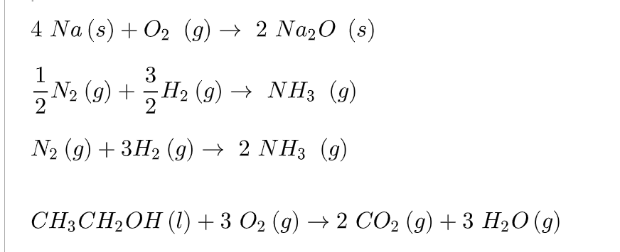

Slide 7
Tehtäviä
Kappale 1.1 Tehtävä 1.1, 1.2, 1.3, 1.6

